Slide 1

이것이 MySQL이다
Chapter 08: 테이블과 뷰
저자 : 우재남

Slide 2
Contents
CHAPTER 08 테이블과 뷰
SECTION 01 테이블
1.1 테이블 만들기
1.2 제약 조건
1.3 테이블 압축
1.4 임시 테이블
1.5 테이블 삭제
1.6 테이블 수정

Slide 3
Contents
CHAPTER 08 테이블과 뷰
SECTION 02 뷰
2.1 뷰의 개념
2.2 뷰의 장점
SECTION 03 테이블스페이스
3.1 테이블스페이스의 개념
3.2 성능 향상을 위한 테이블스페이스 추가

Slide 4
CHAPTER 08 테이블과 뷰
데이터베이스의 핵심 개체인 테이블과 가상의 테이블인 뷰에 대해서도 알아본다.

Slide 5
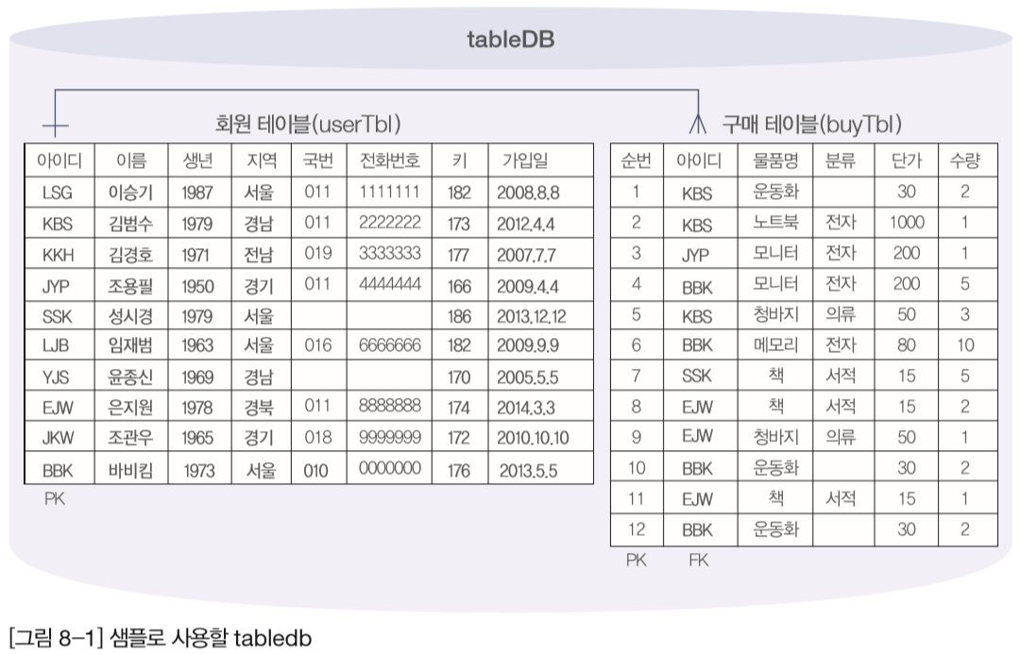
SECTION 01 테이블
테이블 만들기

Slide 6
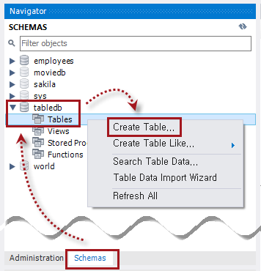
SECTION 01 테이블
테이블 만들기
MySQL Workbench에서 테이블 생성
Navigator – [Schemas] 클릭 – ‘tabledb’ 확장 – ‘Tables’ 마우스 오른쪽 버튼 – [Create Table] 선택

Slide 7
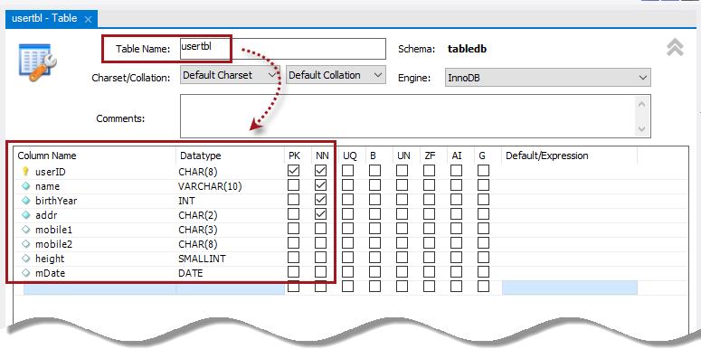
SECTION 01 테이블
테이블 만들기
MySQL Workbench에서 테이블 생성
usertbl 생성
userID열을 기본 키(Primary Key)로 설정

Slide 8
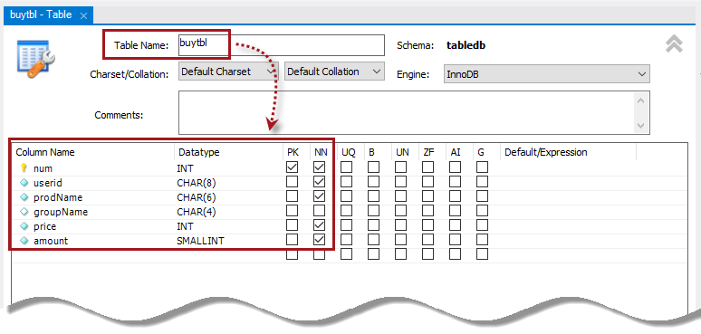
SECTION 01 테이블
테이블 만들기
MySQL Workbench에서 테이블 생성
buytbl 생성
num열을 기본 키(Primary Key)로 설정

Slide 9
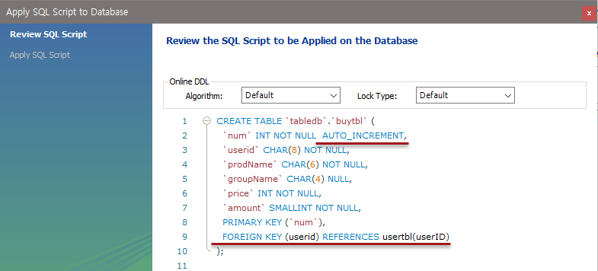
SECTION 01 테이블
테이블 만들기
MySQL Workbench에서 테이블 생성
buytbl 생성
num열에 AUTO_INCREMENT, FOREIGN KEY 추가

Slide 10
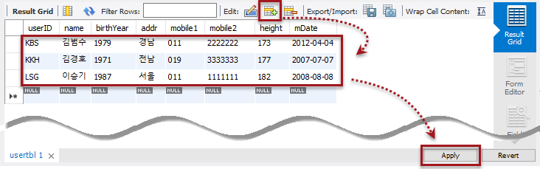
SECTION 01 테이블
테이블 만들기
MySQL Workbench에서 데이터 입력
Navigator에서 usertbl 선택 – 마우스 오른쪽 버튼 클릭 – [Select Rows – Limit 1000] 선택
<Insert new row> 아이콘 클릭한 후, 3개 행 입력 - <Apply> 클릭 - <Finish> 클릭

Slide 11
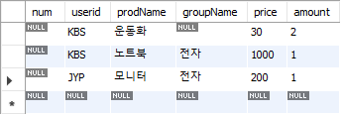
SECTION 01 테이블
테이블 만들기
MySQL Workbench에서 데이터 입력
buytbl 선택 – 마우스 오른쪽 버튼 클릭 – [Select Rows – Limit 1000] 선택
<Insert new row> 아이콘 클릭한 후, 3개 행 입력
num열은 자동 입력되니 NULL 값은 그대로 둠 - <Apply> 클릭

Slide 12
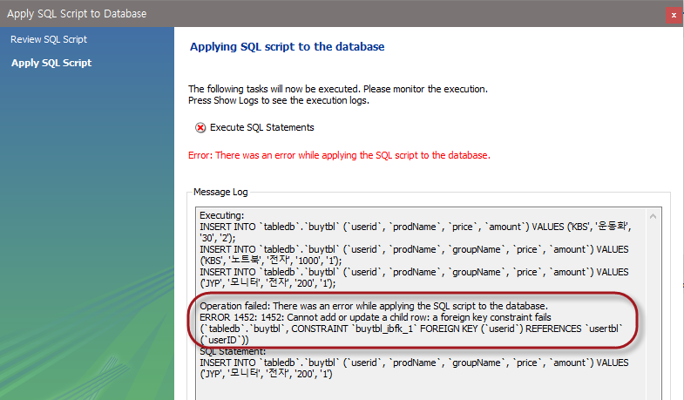
SECTION 01 테이블
테이블 만들기
MySQL Workbench에서 데이터 입력
오류 메시지 이해
ex) 구매 테이블의 외래 키로 설정된 userid에 데이터가 입력되기 위해서는 입력될 값이 회원 테이블의 userid열에 존재해야 한다는 사항 이해

Slide 13
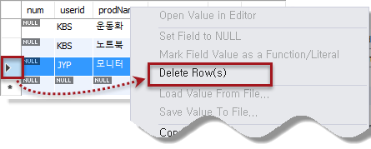
SECTION 01 테이블
테이블 만들기
MySQL Workbench에서 데이터 입력
JYP 열 선택 – 마우스 오른쪽 버튼 – [Delete Row(s)] 선택
<Apply> 클릭 - <Finish> 클릭
문제없이 입력 됨

Slide 14
SECTION 01 테이블
테이블 만들기
SQL로 테이블 생성
열린 창을 모두 닫고 쿼리 창을 연다.
앞의 실습에서 사용한 tabledb을 삭제하고 다시 생성
DROP DATABASE tabledb;
CREATE DATABASE tabledb;

Slide 15
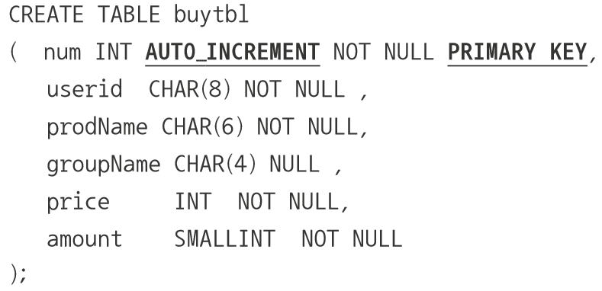
SECTION 01 테이블
테이블 만들기
SQL로 테이블 생성
usertbl 생성

Slide 16
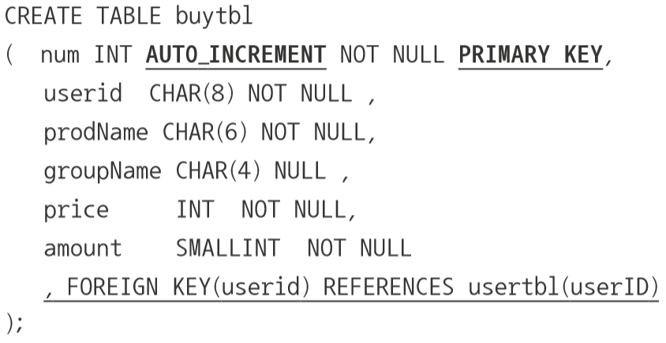
SECTION 01 테이블
테이블 만들기
SQL로 테이블 생성
buytbl 생성

Slide 17
SECTION 01 테이블
테이블 만들기
SQL로 테이블 생성
회원 테이블 데이터 입력
INSERT INTO usertbl VALUES('LSG', '이승기', 1987, '서울', '011', '1111111', 182, '2008-8-8');
INSERT INTO usertbl VALUES('KBS', '김범수', 1979, '경남', '011', '2222222', 173, '2012-4-4');
INSERT INTO usertbl VALUES('KKH', '김경호', 1971, '전남', '019', '3333333', 177, '2007-7-7');
구매 테이블 데이터 입력
INSERT INTO buytbl VALUES(NULL, 'KBS', '운동화', NULL, 30, 2);
INSERT INTO buytbl VALUES(NULL, 'KBS', '노트북', '전자', 1000, 1);
INSERT INTO buytbl VALUES(NULL, 'JYP', '모니터', '전자', 200, 1);
구매 테이블 데이터 입력시 3번째 행은 앞과 같이 에러 발생하므로 삭제하고 입력

Slide 18
SECTION 01 테이블
제약 조건
제약 조건(Constraint) 이란?
데이터의 무결성을 지키기 위한 제한된 조건 의미
특정 데이터를 입력 시 어떠한 조건을 만족했을 때에 입력되도록 제약
ex) 동일한 아이디로 다시 회원 가입이 안되는 것
데이터 무결성을 위한 제약조건
PRIMARY KEY 제약 조건
FOREIGN KEY 제약 조건
UNIQUE 제약 조건
CHECK 제약 조건(MySQL 8.0.16부터 지원)
DEFAULT 정의
NULL 값 허용

Slide 19
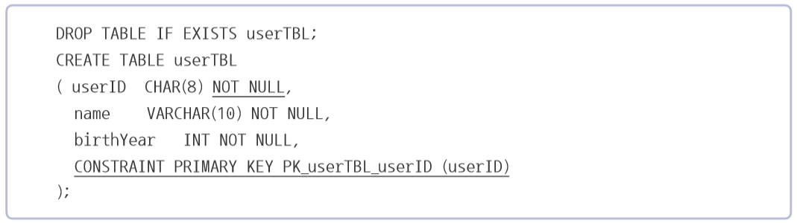
SECTION 01 테이블
데이터 무결성을 위한 제약 조건
기본 키(Primary Key) 제약 조건
기본 키(Primary Key) 란?
테이블에 존재하는 많은 행의 데이터를 구분할 수 있는 식별자
중복이나 NULL값이 입력될 수 없음
ex) 회원 테이블의 회원 아이디, 학생 테이블이 학번
기본 키로 생성한 것은 자동으로 클러스터형 인덱스 생성
테이블에서는 기본 키를 하나 이상 열에 설정 가능
기본 키 생성 방법

Slide 20
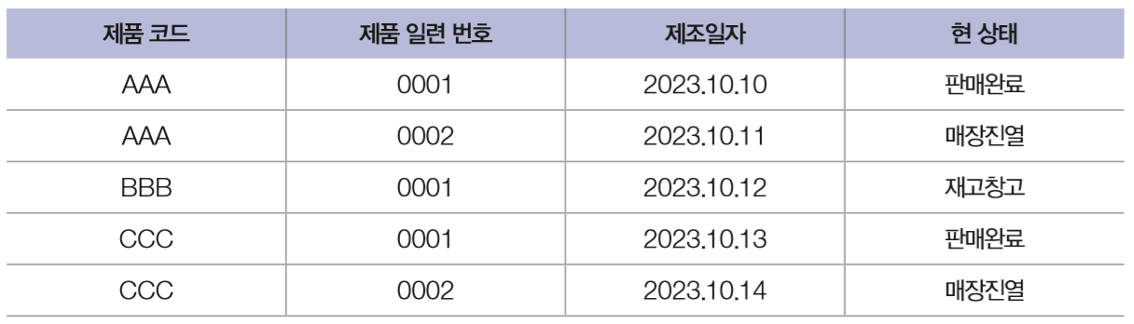
SECTION 01 테이블
데이터 무결성을 위한 제약 조건
기본 키(Primary Key) 제약 조건
ex) 제품 테이블
기본 키 = 제품코드 + 제품일련번호

Slide 21
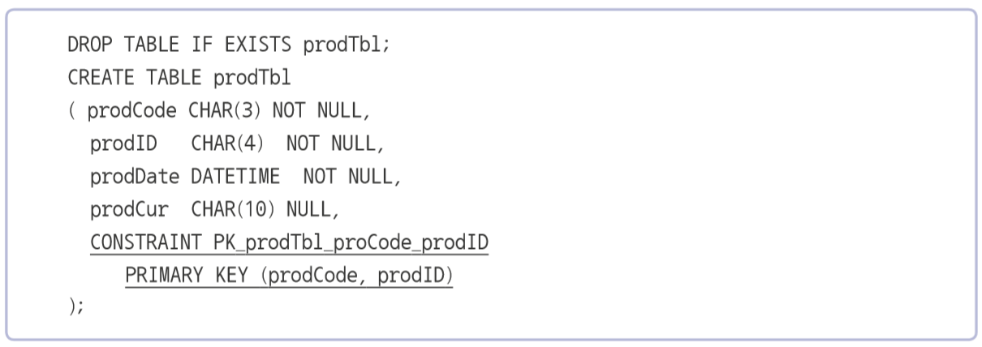
SECTION 01 테이블
데이터 무결성을 위한 제약 조건
기본 키(Primary Key) 제약 조건
ex) 제품 테이블
SHOW INDEX FROM prodTbl;

Slide 22
SECTION 01 테이블
데이터 무결성을 위한 제약 조건
외래 키(Foreign Key) 제약 조건
두 테이블 사이의 관계 선언하여 데이터의 무결성 보장해주는 역할
외래 키 관계를 설정하면 하나의 테이블이 다른 테이블에 의존
외래 키 테이블이 참조하는 기준 테이블의 열은 반드시 Primary Key이거나 Unique 제약 조건이 설정되어 있어야 함
외래 키의 옵션 중 ON DELETE CASCADE 또는 ON UPDATE CASCADE
기준 테이블의 데이터가 변경되었을 때 외래 키 테이블도 자동으로 적용되도록 설정

Slide 23
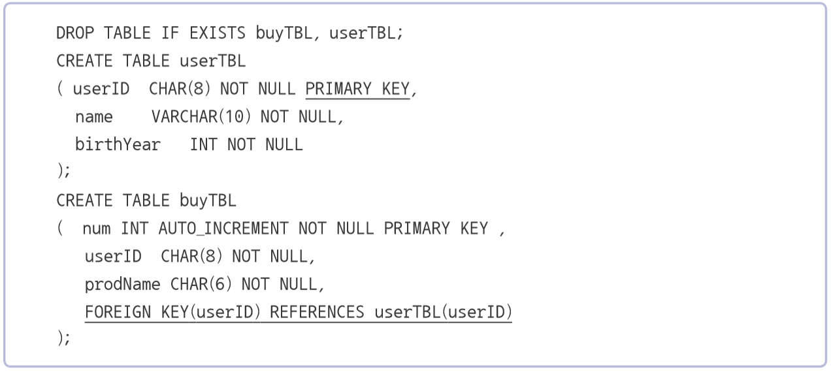
SECTION 01 테이블
데이터 무결성을 위한 제약 조건
외래 키(Foreign Key) 제약 조건
외래 키 생성 방법 1
CREATE TABLE 끝에 FOREIGN KEY 키워드로 설정

Slide 24
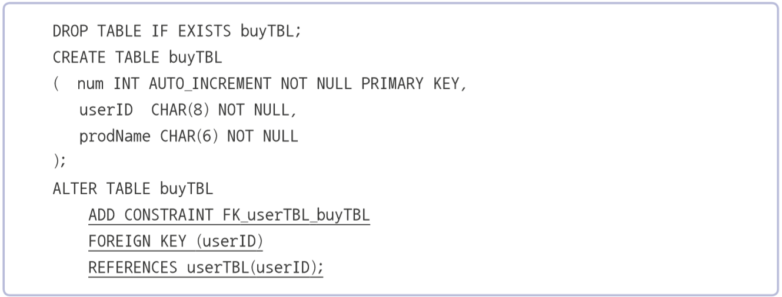
SECTION 01 테이블
데이터 무결성을 위한 제약 조건
외래 키(Foreign Key) 제약 조건
외래 키 생성 방법 2
ALTER TABLE 구문 이용

Slide 25
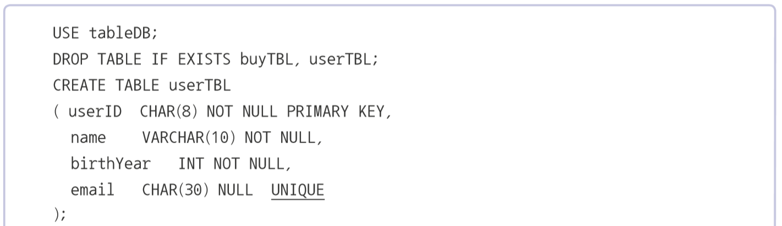
SECTION 01 테이블
데이터 무결성을 위한 제약 조건
UNIQUE 제약 조건
‘중복되지 않는 유일한 값’을 입력해야 하는 조건
PRIMARY KEY와 비슷하나 UNIQUE는 NULL 값 허용
NULL은 여러 개가 입력되어도 상관 없음
ex) 회원 테이블 Email 주소 Unique로 설정

Slide 26
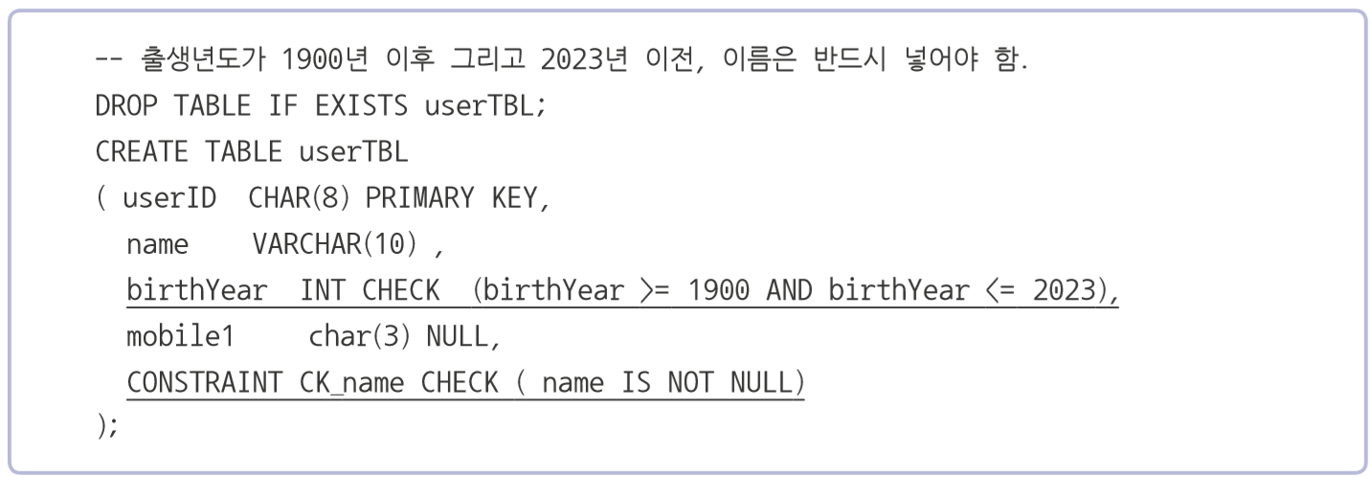
SECTION 01 테이블
데이터 무결성을 위한 제약 조건
CHECK 제약 조건
입력되는 데이터를 점검하는 기능
ex) 키(Height) 제한 - 마이너스 값이 들어올수 없도록,
출생년도 제한 - 1900년 이후이고 현재시점 이전
ALTER TABLE문으로 제약 조건 추가 가능

Slide 27
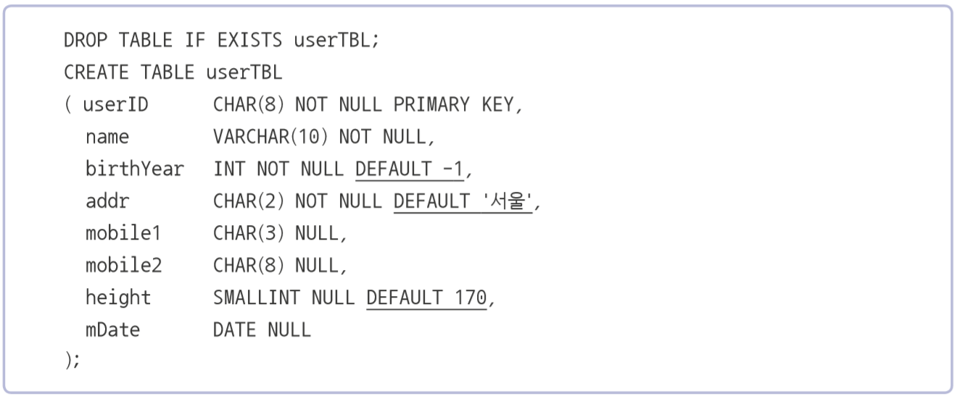
SECTION 01 테이블
데이터 무결성을 위한 제약 조건
DEFAULT 정의
값 입력하지 않았을 때 자동으로 입력되는 기본 값 정의하는 방법
ALTER TABLE 사용 시에 열에 DEFAULT를 지정하기 위해서 ALTER COLUMN문 사용

Slide 28
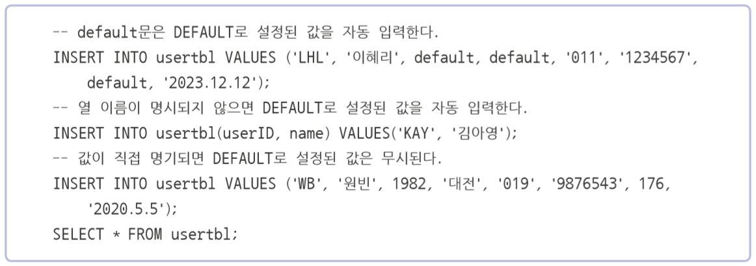

SECTION 01 테이블
데이터 무결성을 위한 제약 조건
DEFAULT 정의
디폴트 설정된 열에는 다음과 같은 방법으로 데이터 입력

Slide 29
SECTION 01 테이블
데이터 무결성을 위한 제약 조건
Null 값 허용
NULL 값을 허용하려면 NULL을, 허용하지 않으려면 NOT NULL을 사용
PRIMARY KEY가 설정된 열에는 생략하면 자동으로 NOT NULL
NULL 값은 ‘아무 것도 없다’라는 의미, 공백(‘ ‘) 이나 0과 다름

Slide 30
SECTION 01 테이블
테이블 압축
압축 기능은 대용량 테이블의 공간 절약하는 효과
MySQL 5.0부터 자체적으로 테이블 압축 기능 제공
MySQL 8.0에서 내부적인 기능이 더욱 강화
MySQL이 허용하는 최대 용량의 데이터도 오류 없이 압축 가능

Slide 31
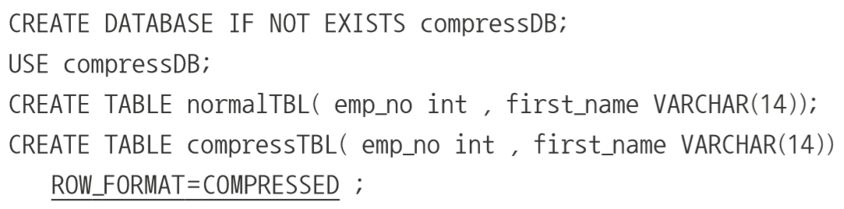
SECTION 01 테이블
테이블 압축
예제 실습(P. 337~338)
테스트용 DB 생성 – 동일한 열을 지닌 간단한 두 테이블 생성
하나는 열 뒤에 ROW_FORMAT=COMPRESSED문을 붙여서 압축되도록 설정

Slide 32
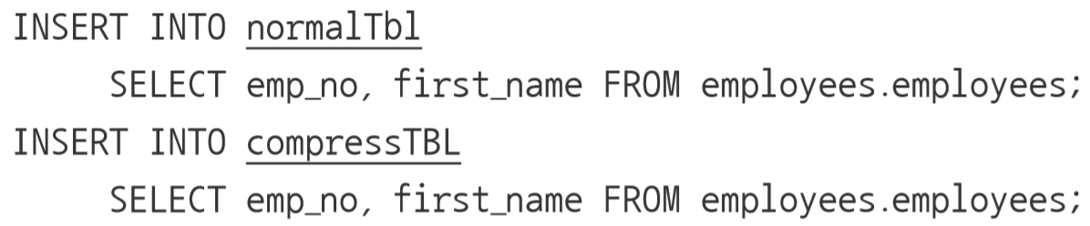
SECTION 01 테이블
테이블 압축
예제 실습(P. 337~338)
두 테이블에 데이터 30만 건 입력
쿼리 실행 결과

Slide 33
SECTION 01 테이블
테이블 압축
예제 실습(P. 337~338)
두 테이블 상태 확인
SHOW TABLE STATUS FROM compressDB;
실습한 DB 제거
DROP DATABASE IF EXISTS compressDB;

Slide 34
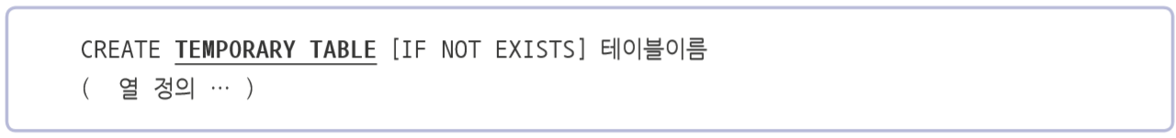
SECTION 01 테이블
임시 테이블
임시로 잠깐 사용되는 테이블
세션(Session) 내에서만 존재
세션이 닫히면 자동 삭제
생성한 클라이언트에서만 접근 가능
다른 클라이언트에는 접근 불가
임시 테이블 삭제 시점
사용자가 DROP TABLE로 직접 삭제
Workbench를 종료하거나 mysql 클라이언트를 종료하면 삭제됨
MySQL 서비스가 재시작되면 삭제됨

Slide 35
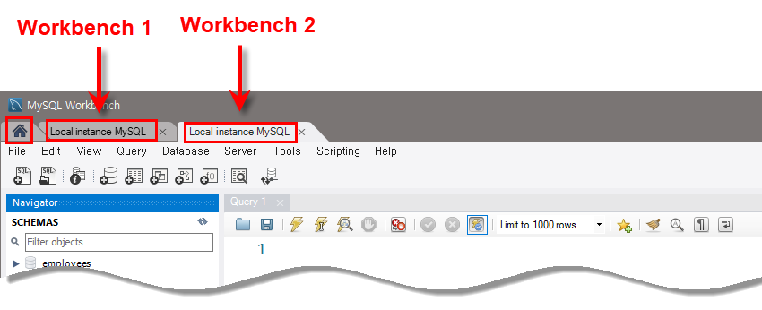
SECTION 01 테이블
임시 테이블
예제 실습 (P. 340 ~ 341)
Workbench 실행 – [Local instance MySQL] 접속
왼쪽 상단 [Home] 탭 클릭 - [Local instance MySQL] 접속

Slide 36
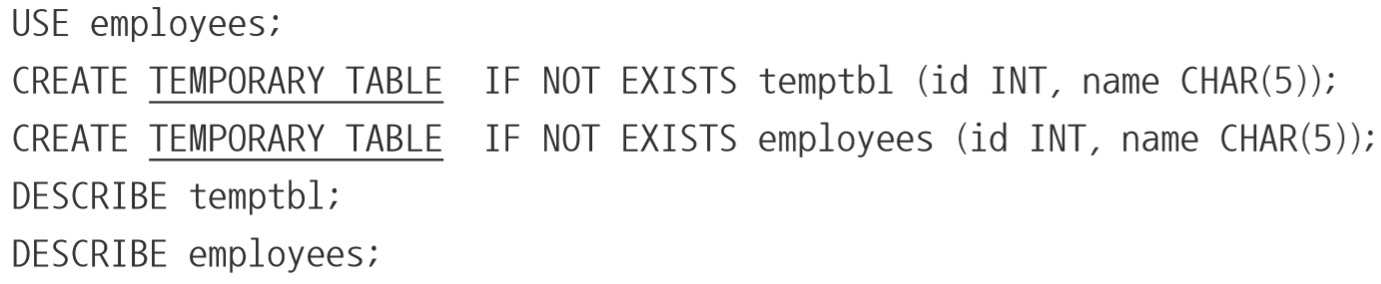

SECTION 01 테이블
임시 테이블
예제 실습 (P. 340 ~ 341)
임시 테이블 2개 생성
두 번째는 기존의 employees 테이블과 동일한 이름으로 생성

Slide 37
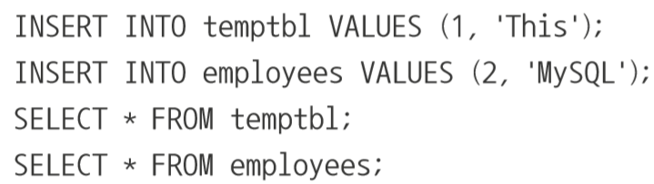

SECTION 01 테이블
임시 테이블
예제 실습 (P. 340 ~ 341)
데이터 입력하고 확인

Slide 38
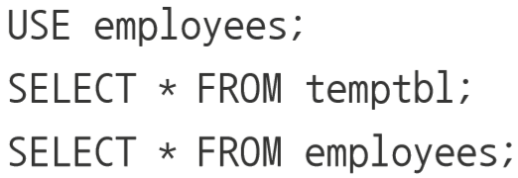
SECTION 01 테이블
임시 테이블
예제 실습 (P. 340 ~ 341)
(Workbench 2) Workbench 1에서 생성한 테이블에 접근
tempTBL은 아예 그런 테이블이 없다는 오류 메시지 나옴,
세션이 다르면 임시 테이블에 접근할 수 없음
employees 테이블은 기존의 employees 테이블이 접근해옴
임시 테이블 employees 접근할 수 없음

Slide 39
SECTION 01 테이블
임시 테이블
예제 실습 (P. 340 ~ 341)
(Workbench 1) 임시 테이블 삭제
DROP TABLE temptbl;
Workbench를 종료 후 다시 접속
다음 쿼리로 확인 시 임시 테이블이 아닌 기존의 테이블 조회 됨
USE employees;
SELECT * FROM employees;

Slide 40
SECTION 01 테이블
테이블 삭제
외래 키 제약 조건의 기준 테이블은 삭제할 수가 없음
먼저 외래 키가 생성된 외래 키 테이블을 삭제해야 함
구매 테이블이 존재하는데 회원 테이블을 삭제 할 수 없음, 구매 테이블 삭제가 선행 되어야 함
동시에 여러 테이블 삭제도 가능
DROP TABLE 테이블1, 테이블2, 테이블3;

Slide 41
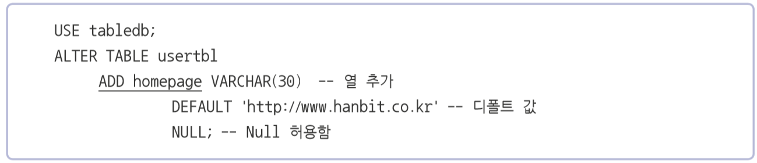
SECTION 01 테이블
테이블 수정
ALTER TABLE문 사용
테이블에 무엇인가 추가/변경/수정/삭제 모두 ALTER TABLE문 사용
열의 추가
기본적으로 가장 뒤에 추가
순서를 지정하려면 제일 뒤에 ‘FIRST’ 또는 ‘ALTER 열 이름’ 지정
ex) 회원 테이블(usertbl)에 회원 홈페이지 주소 추가

Slide 42
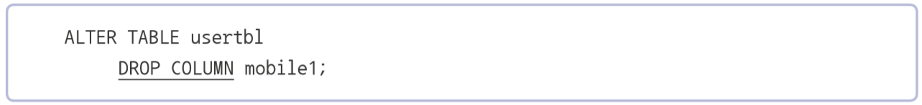
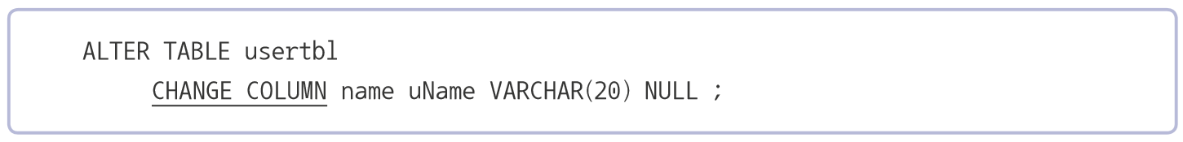
SECTION 01 테이블
테이블 수정
열의 삭제
제약 조건이 걸린 열을 삭제할 경우 제약 조건을 먼저 삭제한 후에 열을 삭제해야 함
열의 이름 및 데이터 형식 변경
ex) 회원 이름(name)의 열 이름을 uName으로 변경하고 데이터 형식을 VARCHAR(20)으로 변경, NULL 값도 허용하는 경우

Slide 43
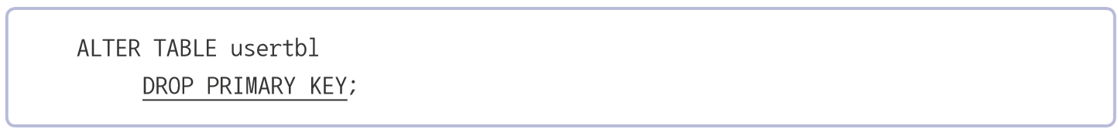
SECTION 01 테이블
테이블 수정
열의 제약 조건 추가 및 삭제
ex) 기본 키를 삭제 하는 경우
오류가 발생
usertbl의 기본 키인 userID열은 buytbl에 외래 키로 연결되어 있기 때문에 외래 키를 제거한 후에 다시 기본 키를 제거해야 함

Slide 44
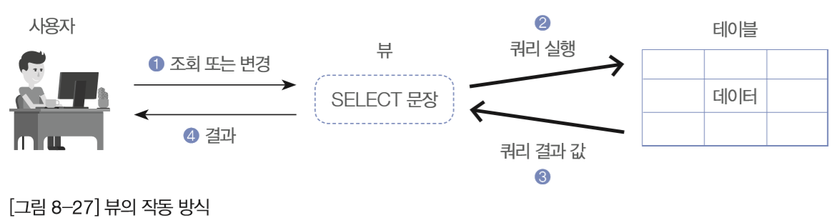
SECTION 02 뷰
뷰의 개념
일반 사용자 입장에서 테이블과 동일하게 사용하는 개체
뷰를 생성한 후에는 테이블처럼 접근 가능하여 동일한 결과 얻을수 있음
뷰의 작동 방식

Slide 45
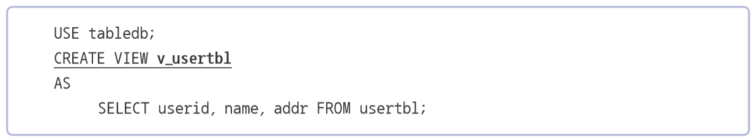
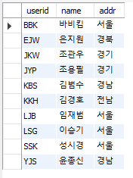
SECTION 02 뷰
뷰의 개념
뷰 생성 구문

Slide 46
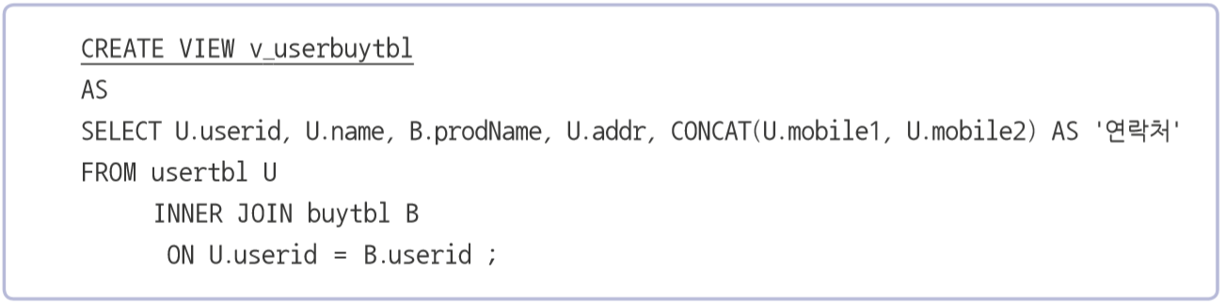

SECTION 02 뷰
뷰의 장점
보안에 도움
사용자가 중요한 정보에 바로 접근하지 못함
복잡한 쿼리 단순화
긴 쿼리를 뷰로 작성, 뷰를 테이블처럼 사용 가능

Slide 47
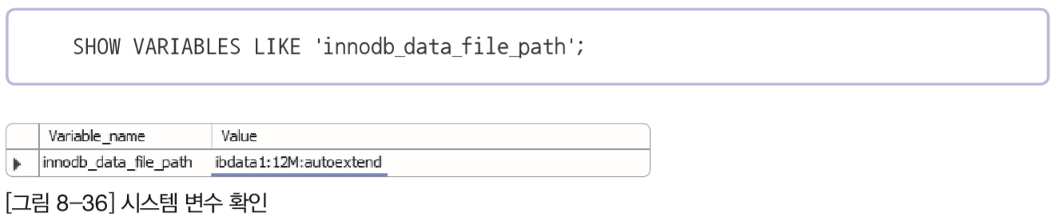

SECTION 03 테이블스페이스
테이블스페이스의 개념
물리적인 공간을 뜻함
데이터베이스는 논리적 공간
테이블스페이스를 지정하지 않은 경우
시스템 테이블스페이스(System Tablespace)에 테이블 저장됨
시스템 변수 innodb_data_file_path에 관련 내용 저장됨

Slide 48
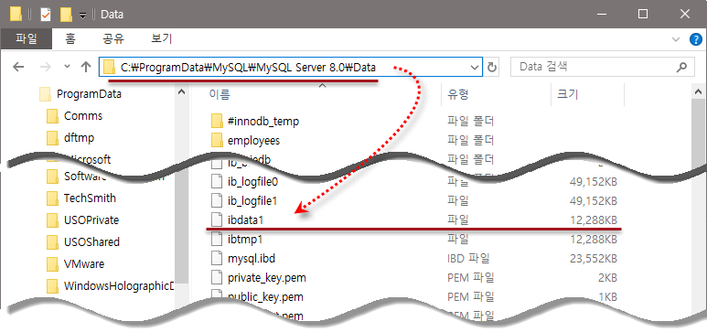
SECTION 03 테이블스페이스
테이블스페이스의 개념
시스템 테이블 스페이스 파일 확인
MySQL 8.0에서 테이블스 페이스 파일은 기본적으로 ‘C:\Programdata\MySQL\MySQL Server 8.0\Data’ 폴더에 저장 되어 있음

Slide 49
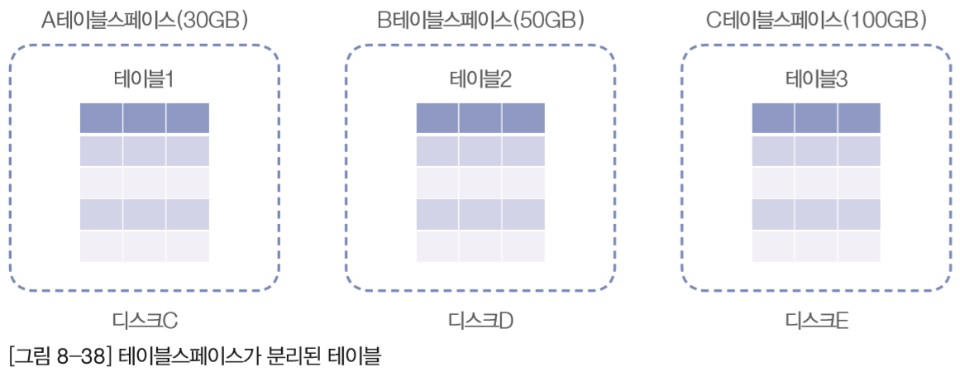
SECTION 03 테이블스페이스
성능 향상을 위한 테이블스페이스 추가
소용량의 데이트를 사용하는 경우에는 테이블스페이스 고려하지 않아도 되나 대용량의 데이터를 운영할 경우에는 성능 향상을 위해 테이블스페이스의 분리를 적극 고려

Slide 50

SECTION 03 테이블스페이스
성능 향상을 위한 테이블스페이스 추가
테이블스페이스 실습 (P.366 ~ 369)
각 테이블이 별도의 테이블스페이스에 저장되도록 시스템 변수 innodb_file_per_table이 ON으로
설정 되야함
확인 방법
SHOW VARIABLES LIKE 'innodb_file_per_table;
테이블 스페이스 3개 생성
CREATE TABLESPACE ts_a ADD DATAFILE 'ts_a.ibd';
CREATE TABLESPACE ts_b ADD DATAFILE 'ts_b.ibd';
CREATE TABLESPACE ts_c ADD DATAFILE 'ts_c.ibd';

Slide 51
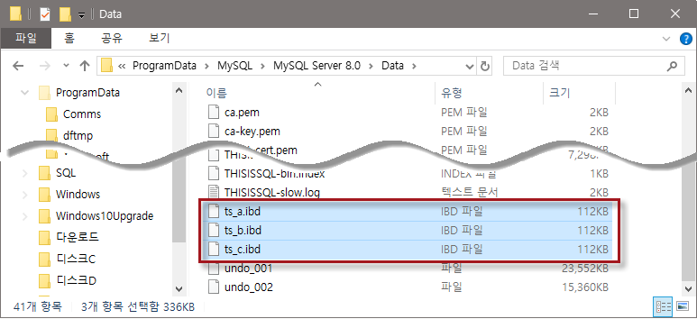
SECTION 03 테이블스페이스
성능 향상을 위한 테이블스페이스 추가
테이블스페이스 실습 (P.366 ~ 369)
파일 탐색기에서 ‘C:\Programdata\MySQL\MySQL Server 8.0\Data’ 폴더 확인

Slide 52
SECTION 03 테이블스페이스
성능 향상을 위한 테이블스페이스 추가
테이블스페이스 실습 (P.366 ~ 369)
각 테이블스페이스에 파일 생성
USE sqldb;
CREATE TABLE table_a (id INT) TABLESPACE ts_a;
테이블을 만든 후에 ALTER TABLE문으로 테이블스페이스 변경 가능
CREATE TABLE table_b (id INT)
ALTER TABLE table_b TABLESPACE ts_b;

Slide 53
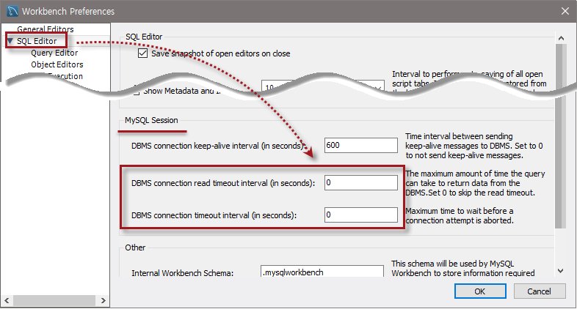
SECTION 03 테이블스페이스
성능 향상을 위한 테이블스페이스 추가
테이블스페이스 실습 (P.366 ~ 369)
쿼리 응답 시간 제한 없애기
Workbench 메뉴의 [Edit] >> [Preferences]를 선택 - 왼쪽에서 [SQL Editor]를 선택
[MySQL Session] 부분의 ‘DBMS connection read timeout interval’와
‘DBMS connection timeout interval’ 두 개를 0으로 설정 - <OK> 클릭

Slide 54
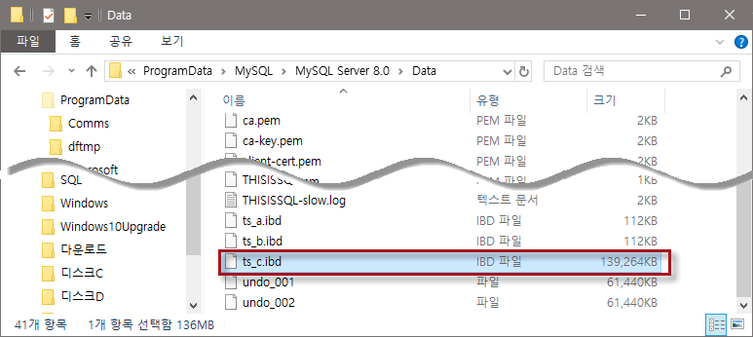
SECTION 03 테이블스페이스
성능 향상을 위한 테이블스페이스 추가
테이블스페이스 실습 (P.366 ~ 369)
대용량의 테이블을 복사한 후 테이블 스페이스 지정
CREATE TABLE table_c (SELECT * FROM employees.salaries); ALTER TABLE table_c TABLESPACE ts_c;

Slide 55

Thank You!
이것이 MySQL 이다

